Slide 1
Métodos y propiedades: getters y setters,

Slide 2



1. Métodos en C#
Un método en C# es un bloque de código que realiza una acción o tarea específica. Los métodos se definen dentro de una clase o estructura y pueden aceptar parámetros de entrada, realizar una operación y devolver un resultado.
Métodos sin retorno (void):
Un método que no devuelve ningún valor se define con el tipo de retorno void.

Slide 3
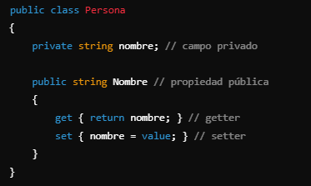
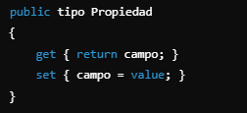

2. Propiedades en C#
Las propiedades en C# son miembros de una clase o estructura que proporcionan una forma de acceder y modificar los datos de un objeto de manera controlada. A diferencia de los campos (variables), las propiedades encapsulan el acceso a los datos y se utilizan en lugar de hacer directamente accesibles los campos.
Una propiedad consta de dos partes principales:
Getter: Método que obtiene (lee) el valor de un campo/atributo.
Setter: Método que establece (modifica) el valor de dicho campo/atributo.
En este ejemplo, la propiedad Nombre controla el acceso al campo privado nombre. Esto permite, por ejemplo, validar o modificar el valor antes de asignarlo o devolverlo.

Slide 4
3. ¿Por qué usar Getters y Setters?
Encapsulamiento: Una de las principales razones para usar propiedades con getters y setters es el encapsulamiento. El encapsulamiento es un principio de la programación orientada a objetos que promueve la ocultación de los detalles internos de una clase. Esto significa que el acceso a los campos de una clase se realiza a través de métodos controlados (getters y setters), en lugar de acceder directamente a los campos. Esto protege el estado interno del objeto y permite agregar lógica adicional sin afectar el código que usa la clase.
Control del acceso a los datos:
Setter: El setter te permite controlar cómo se asigna un valor a una propiedad. Por ejemplo, puedes validar el valor antes de asignarlo al campo.
Getter: El getter permite manipular el valor antes de devolverlo. Puedes, por ejemplo, formatear una cadena o realizar cálculos antes de devolver el valor.
Flexibilidad: Usar propiedades con getters y setters permite cambiar la implementación interna de una clase sin afectar a quienes usan esa clase. Por ejemplo, puedes cambiar la forma en que se almacenan los datos sin cambiar la interfaz pública (la forma en que los usuarios de la clase acceden a los datos).

Slide 5


4. Getters y Setters automáticos en C#
C# también proporciona una forma simplificada de definir propiedades, conocida como propiedades automáticas. En lugar de escribir un campo privado y métodos get y set explícitos, C# lo hace de forma automática.
C# maneja automáticamente el almacenamiento de datos mediante un campo privado que no está accesible directamente, pero que se crea de forma interna.
En este caso, no necesitas declarar un campo privado explícito. El compilador genera uno automáticamente.

Slide 6
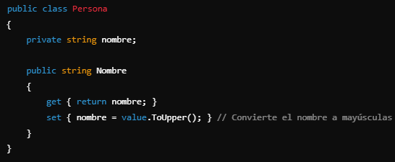
Propiedades automáticas con lógica personalizada:
En caso se necesite agregar lógica personalizada en el getter o setter, puedes usar la sintaxis de la propiedad normal, con un getter y un setter definidos explícitamente.

Slide 7


5. Propiedades de solo lectura y solo escritura
En C#, también puedes crear propiedades de solo lectura o solo escritura. Esto es útil si deseas que una propiedad solo sea accesible para lectura o escritura, pero no ambas.
Solo lectura: Si solo deseas que una propiedad se pueda leer (pero no modificar), puedes omitir el set y establecer el valor solo en el constructor o en otro lugar de la clase.
Solo escritura: Si deseas que una propiedad solo se pueda establecer, pero no leer, puedes omitir el get

Slide 8
Resumen:
Métodos son bloques de código que realizan una tarea específica.
Propiedades son accesores que permiten leer o modificar un campo, proporcionando encapsulamiento y control sobre cómo se acceden o modifican los datos.
Getters y Setters proporcionan un control adicional sobre el acceso y modificación de los datos encapsulados.
C# permite usar propiedades automáticas, lo que simplifica la escritura del código.
Propiedades de solo lectura y solo escritura permiten un control adicional sobre cómo interactuar con los datos.

Slide 9
Ejercicios
Ejercicio 1: Crea una clase llamada Producto que tenga las siguientes propiedades:
Nombre: cadena de texto.
Precio: número decimal.
Implementa getters y setters para:
Permitir leer y escribir el nombre del producto.
Validar que el precio no sea negativo. Si se intenta asignar un precio negativo, establece el precio en 0.
Ejercicio 2: Crea una clase Alumno que tenga las propiedades:
Nombre: cadena de texto.
Promedio: número decimal. Valida que el promedio esté entre 0 y 20. Si se intenta asignar un valor fuera de ese rango, establece el promedio en 0.

Slide 10
Ejercicio 3: Crea una clase CuentaBancaria que tenga las propiedades:
Titular: cadena de texto.
Saldo: número decimal. Valida que el saldo inicial no sea negativo y proporciona métodos para Depositar y Retirar dinero. Si el retiro supera el saldo disponible, muestra un mensaje de error.
Ejercicio 4:Crea una clase Temperatura que permita ingresar una temperatura en grados Celsius. Usa una propiedad adicional para calcular automáticamente el equivalente en grados Fahrenheit al leer el valor.
Ejercicio 5: Crea una clase ProductoInventario con las propiedades:
Nombre
StockActual: número entero.
StockMinimo: número entero. Usa los getters y setters para mostrar una advertencia si el StockActual está por debajo del StockMinimo.
Ejercicio 6:Crea una clase HabitacionHotel que tenga las propiedades:
NumeroHabitacion
Ocupada (booleano). Usa el setter de Ocupada para mostrar un mensaje cuando el estado de la habitación cambie (liberada u ocupada).

Slide 11
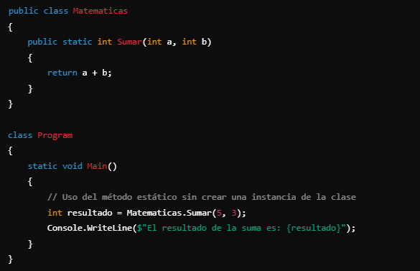
¿Qué son los métodos estáticos?
Un método estático es un método que pertenece a la clase en sí misma, en lugar de a una instancia de la clase. Esto significa que puedes invocar un método estático directamente a través del nombre de la clase, sin necesidad de crear un objeto o instancia de esa clase.
Características principales de los métodos estáticos:
Pertenencia a la clase: No están asociados a ningún objeto individual.
Acceso limitado: Pueden acceder únicamente a otros miembros estáticos de la clase. No pueden acceder a miembros no estáticos (porque no hay una instancia específica asociada).
Uso común: Son ideales para operaciones o cálculos que no necesitan datos ni estado de una instancia.

Slide 12
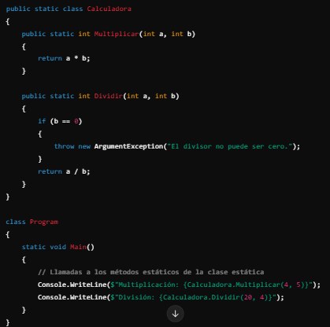
¿Qué son las clases estáticas?
Una clase estática es una clase que solo contiene miembros estáticos (propiedades, métodos o campos). No se puede instanciar, lo que significa que no puedes crear objetos de una clase estática. Estas clases se usan comúnmente para agrupar métodos y propiedades que no necesitan almacenar datos de instancia.
Características principales de las clases estáticas:
No instanciable: No se pueden crear objetos de la clase.
Solo miembros estáticos: Todos los métodos, propiedades y campos deben ser estáticos.
Espacio compartido: Todos los métodos y datos en una clase estática son compartidos entre todos los usuarios del programa.
Ideal para utilidades: Se usan típicamente para funciones globales, utilidades matemáticas, de cadena, etc.

Slide 13
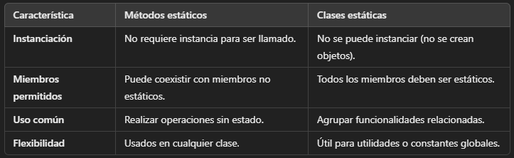
Diferencias clave entre métodos y clases estáticas:

Slide 14
¿Cuándo usar métodos y clases estáticas?
Métodos estáticos:
Cuando la funcionalidad no depende de una instancia específica.
Ejemplo: Operaciones matemáticas, validación de datos.
Cuando necesitas garantizar que el método sea accesible directamente desde la clase.
Para utilidades comunes en un proyecto.
Clases estáticas:
Para agrupar funcionalidades relacionadas pero independientes del estado.
Ejemplo: Una clase Math para cálculos matemáticos comunes.
Para crear constantes globales o métodos auxiliares reutilizables.
Cuando quieres evitar que alguien cree instancias por error.

Slide 15
Ejercicios
Ejercicio 1: Cálculo del área de un círculo
Crea una clase llamada Geometria que contenga un método estático llamado CalcularAreaCirculo. Este método recibirá como parámetro el radio de un círculo y devolverá el área. Utiliza el método en el programa principal para calcular el área de un círculo dado.
Ejercicio 2: Conversión entre unidades de temperatura
Crea una clase estática llamada ConvertidorTemperatura que tenga dos métodos estáticos:
CelsiusAFahrenheit, que convierte una temperatura de Celsius a Fahrenheit.
FahrenheitACelsius, que convierte de Fahrenheit a Celsius.
Usa estos métodos en un programa para permitir al usuario realizar ambas conversiones.
Ejercicio 3: Validación de credenciales de usuario
Crea una clase estática llamada ValidadorCredenciales que tenga un método estático EsUsuarioValido. Este método debe recibir un nombre de usuario y contraseña como parámetros y devolver true si coinciden con un usuario registrado, o false en caso contrario. Usa un conjunto predefinido de credenciales en la clase para simular una base de datos de usuarios.

Slide 16
Ejercicio 4: Contador de instancias
Crea una clase estática llamada Contador que mantenga un contador de cuántas veces se ha accedido a la clase. La clase tendrá un método estático IncrementarContador() que aumentará el contador en 1 cada vez que sea llamado. También debe tener un método ObtenerContador() para obtener el valor actual del contador. Demuestra el uso de esta clase en el programa principal, incrementando el contador y mostrando su valor.
Ejercicio 5: Crea una clase estática llamada CalculadoraImpuestos con los siguientes métodos:
CalcularImpuesto: Recibe el precio de un producto y calcula el impuesto (supón que el impuesto es del 18%).
MostrarPrecioConImpuesto: Muestra el precio total con el impuesto incluido.
Utiliza la clase CalculadoraImpuestos en el método Main para calcular el impuesto de varios productos.

Slide 17
Alcance de los miembros (acceso) en C# y .NET
En C#, el alcance de un miembro de una clase (ya sea una propiedad, campo, método, etc.) se refiere a su visibilidad y accesibilidad dentro del código. El acceso está determinado por modificadores de acceso, como public, private, protected, internal, etc. Estos modificadores controlan desde qué lugares del código se puede acceder o modificar un miembro.

Slide 18
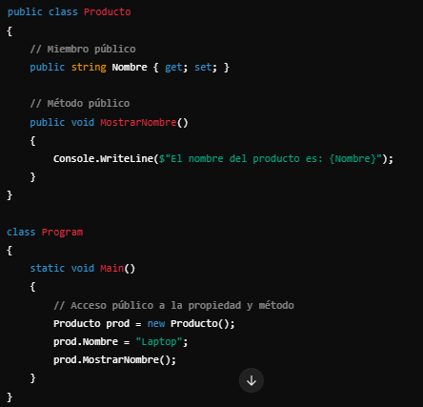
1. public - Modificador de acceso público
Alcance: Los miembros declarados como public son accesibles desde cualquier parte del código, tanto dentro como fuera de la clase en la que están definidos. No existe restricción alguna sobre su acceso.

Slide 19
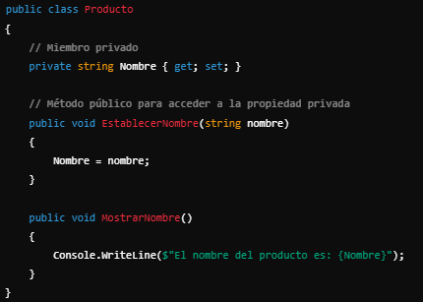
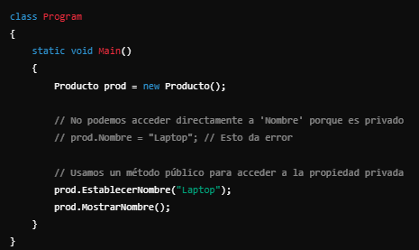
2. private - Modificador de acceso privado
Alcance: Los miembros declarados como private sólo pueden ser accedidos dentro de la misma clase en la que están definidos. No se puede acceder a ellos desde fuera de la clase, ni siquiera desde clases derivadas.

Slide 20
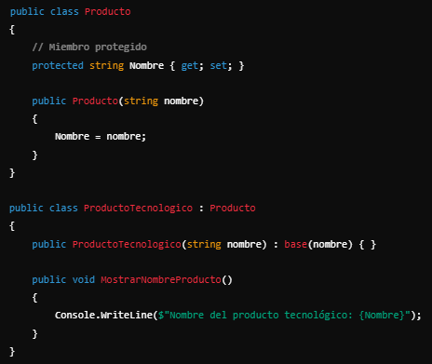
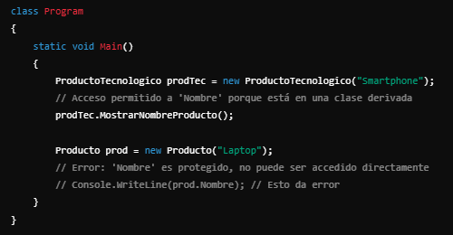
3. protected - Modificador de acceso protegido
Alcance: Los miembros declarados como protected son accesibles dentro de la misma clase y en clases derivadas (heredadas). No son accesibles desde fuera de la jerarquía de clases (es decir, desde otras clases que no hereden de la clase base).

Slide 21
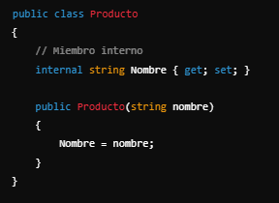
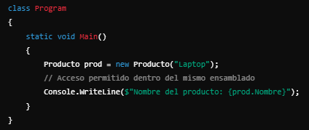
4. internal - Modificador de acceso interno
Alcance: Los miembros declarados como internal son accesibles solo dentro del mismo ensamblado (proyecto) en el que están definidos. No pueden ser accedidos desde otros proyectos o ensamblados que referencien el ensamblado original.

Slide 22
Resumen
public: Accesible desde cualquier lugar.
private: Solo accesible dentro de la misma clase.
protected: Accesible dentro de la misma clase y en clases derivadas.
internal: Accesible dentro del mismo ensamblado (proyecto).
protected internal: Accesible dentro del mismo ensamblado o en clases derivadas.
private protected: Accesible solo dentro de la misma clase o en clases derivadas dentro del mismo ensamblado.

